Slide 1
МДОУ «Детский сад № 75»
Мастер-класс:
«Информационно-коммуникативные
технологии в работе
учителя- логопеда с детьми с ограниченными возможностями здоровья»
Старший воспитатель: Колесова Елена Николаевна
Учитель-логопед: Челина Елена Николаевна

Slide 2
Информационные и коммуникативные технологии в образовании
ИКТ – это информационные и коммуникатвные технологии, в состав которых входят различные цифровые технологии, с помощью которых можно создать, сохранить, распространить, передать определенную информацию или оказать услуги. К ним относятся: Интернет , компьютерное оборудование. сотовая связь , спутниковые технологии электронная почта, мультимедийные средства ,программное обеспечение и пр.
Основные отличия терминов «коммуникативные технологии» и «коммуникационные технологии»
Характеристика | Коммуникативные технологии | Коммуникационные технологии
Цель | Обеспечение взаимосвязи, обмена информацией | Обеспечение высокого качества и безопасности передачи информации по различным каналам связи
Главные объекты | Люди, организации как объекты коммуникации | Материальные предметы, осуществляющие обработку, передачу информации
Главные действия | Обмен информацией, решение проблемы, улучшение взаимодействия | Формирование информационного канала связи, размещение информации в информационном канале, передача информации по информационному каналу
Канал реализации | Любой (личный контакт, публичные выступления, СМИ и т. д.) | Компьютерные сети, аппаратные каналы связи (телефон, факс), телекоммуникации и т. д.

Slide 3
Актуальность
Актуальность использования информационных технологий в современном дошкольном образовании диктуется стремительным развитием информационного общества, широким распространением технологий мультимедиа, электронных информационных ресурсов, сетевых технологий в качестве средства обучения и воспитания.
Цель
Обеспечить качество воспитательно-образовательного процесса на основе изучения и внедрения информационных технологий.
Задачи:
- Повышение мотивации детей к обучению и, как следствие этого, исправлению существующих речевых нарушений.
- Активизация познавательной деятельности детей.
- Осуществление индивидуального подхода к каждому ребенку.
- Формирование и развитие навыков учебной деятельности: развитие самоконтроля, активности, мелкой моторики рук, а также развитие и координация психических процессов.
- Обеспечение психологического комфорта на занятиях.
Формирование и развитие звукопроизношения, фонематического
анализа и синтеза, просодики, лексико-грамматического строя
и связной речи.

Slide 4
Нормативно-правовое обоснование
1.Федеральный закон "Об образовании в Российской Федерации" от 29 декабря 2012 г. N 273-ФЗ
2.Концепция социального экономического развития 2020, Приложение к письму от 8.05.08 №03-946:
3. Информационное письмо Минобразования РФ от 25 мая 2001 г. №753/23-16 «Об информатизации дошкольного образования в России»
4. «Федеральный государственный образовательный стандарт дошкольного образования» от 17 октября 2013 г. 1155
5. Профессиональный стандарт «Педагог (педагогическая деятельность в дошкольном, начальном общем, основном общем, среднем общем образовании) (воспитатель, учитель)» от 18 октября 2013 года.
6. "Санитарно эпидемиологические требования к устройству, содержанию и организации режима работы дошкольных образовательных организаций«

Slide 5
Требования при использовании ИКТ для сбережения здоровья воспитанников
Занятия с использованием компьютеров для детей 5 - 7 лет следует проводить не более одного в течение дня и не чаще трех раз в неделю в дни наиболее высокой работоспособности: во вторник, в среду и в четверг. (п.12.21.Сан.Пин.)
Детям пяти - семилетнего возраста можно "общаться" с компьютером не более 10-15 минут в день.
Для детей, имеющих хроническую патологию, часто болеющих (более 4 раз в год), после перенесенных заболеваний в течение 2 недель продолжительность занятий с компьютером должна быть сокращена: для детей 5 лет - до 7 минут, для детей 6 лет - до 10 мин.
Монитор должен стоять по центру, перед глазами ребенка;
Экран видеомонитора должен находиться на уровне глаз или чуть ниже, на расстоянии не ближе 60 см.
Для проведения фронтальных занятий используем мультимедийный проектор, расстояние от экрана до стульев на которых сидят дети 2 - 2, 5 метра.
Ребенок, носящий очки, должен заниматься за компьютером в них.
Недопустимо использование одного компьютера для одновременного занятия двух или более детей.
Размеры компьютерного стола и стула должны соответствовать росту ребенка;
Ребенок должен иметь твердую опору под ногами;
Необходим достаточный уровень освещенности.

Slide 6
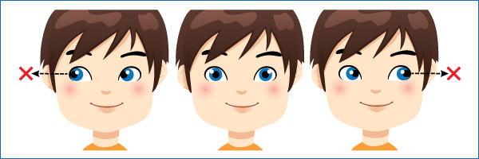
Требования при использовании ИКТ для сбережения здоровья воспитанников
Во время и после занятия с детьми проводят гимнастику для глаз. Во время работы необходимо периодически переводить взгляд ребенка с монитора каждые 1, 5-2 мин. на несколько секунд, так же важна и смена деятельности во время занятия.

Slide 7
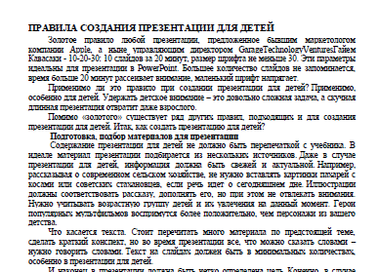
«Применение информационно-коммуникационных технологий (ИКТ) в воспитательно-образовательном процессе ДОУ»

Slide 8
Формы работы учителя-логопеда с использованием ИКТ
Научно-методическая деятельность. Самообразование | Оформление документации и стендовой информации; Сохранение необходимой информации; Построение графиков и диаграмм; С помощью интернета можно оперативно найти необходимую информацию по любому вопросу; Прохождение курсов, прослушивание вебинаров ведущих логопедов, дистанционное участие в научно практических конференциях и т.д.
Работа с воспитанниками с ОВЗ | Диагностика речевых и психических функций. Проведение индивидуальных занятий с помощью специальных компьютерных технологий. Проведение фронтальных и подгрупповых занятий с помощью мультимедиа презентаций. Проведение познавательно-речевых игр («Игры для Тигры», «Учимся говорить правильно» и т.д.), Использование интерактивных логопедических мнемотаблиц, ребусов, тренажеров.
Работа с педагогами | Полноценный обмен информации с коллегами; Участие в обсуждениях профессиональных проблем с педагогами МДОУ, другими логопедами. ИКТ позволяют в кратчайшее время найти необходимую информацию, поделиться ею с педагогами, а также подготовить наглядный материал для участия в различных мастер-классах, презентациях, семинарах-практикумах и тренингах
Взаимодействие с родителями | Использование ИКТ позволяет проводить консультации и родительские собрания в нестандартной форме интерактивного взаимодействия, предоставлять родителям домашние задания на переносных накопителях информации, показывать презентации, видеозаписи занятий с детьми и т.д.

Slide 9
Направления коррекционной работы учителя-логопеда с воспитанниками с ОВЗ
с использованием ИКТ
просодические компоненты речи | звукопроизношение | артикуляционная моторика
формирование зрительно-пространстранственных координаций |  | мелкая моторика
фонематический анализ и синтез, фонематические представления | связная речь | лексико-грамматические средства языка

Slide 10
Применение компьютерных слайдовых презентаций в процессе обучения детей
имеет следующие достоинства:
1). Осуществление полисенсорного восприятия материала;
2). Возможность демонстрации различных объектов с помощью мультимедийного проектора и проекционного экрана в многократно увеличенном виде;
3). Объединение аудио-, видео - и анимационных эффектов в единую презентацию способствует компенсации объема информации, получаемого детьми из учебной литературы;
4). Возможность демонстрации объектов более доступных для восприятия сохранной
сенсорной системе;
5). Активизация зрительных функций, глазомерных возможностей ребенка;
6). Компьютерные презентационные слайд-фильмы удобно использовать для выводам информации в виде распечаток крупным шрифтом на принтере в качестве раздаточного материала для занятий с дошкольниками.

Slide 11
«Что бывает…?»
Цель игры: автоматизация звука Ш на уровне слова, предложения. Задание для ребенка: Назови все слова на картинке, выделяя голосом звук [Ш]. Ответь на вопрос предложением. * Для проверки нажми на слово-ответ.
Игра «Найди животное по части»
Цель игры: автоматизация звука [Л] на уровне слова, предложения.
Задание для ребенка: Животные играют с тобой в прятки. Найди и
назови животное, выделяя голосом звук [Л].
* Для проверки нажми на слово-ответ.

Slide 12
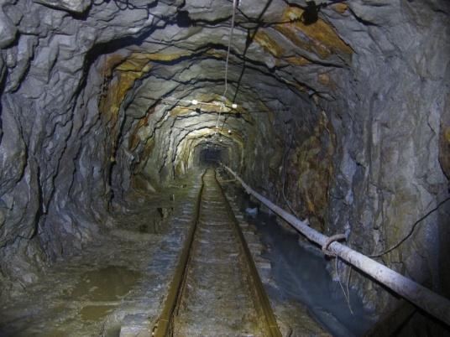
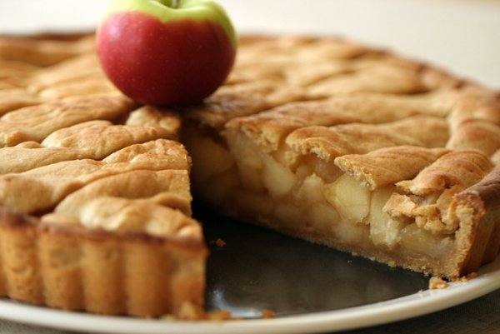
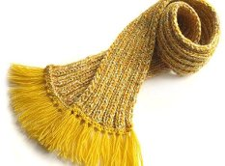
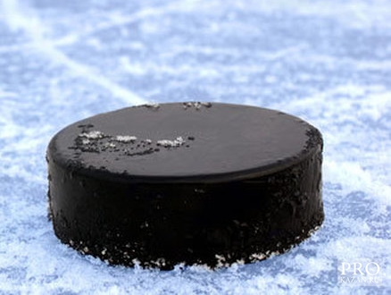
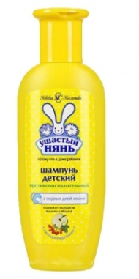
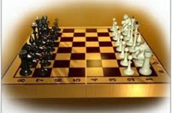
Назови слова

Slide 13
Что бывает шерстяным?

Slide 14
Что бывает воздушным ?

Slide 15
Найди место звука [А] в слове…

Slide 16
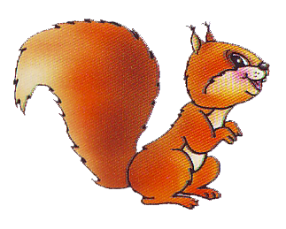
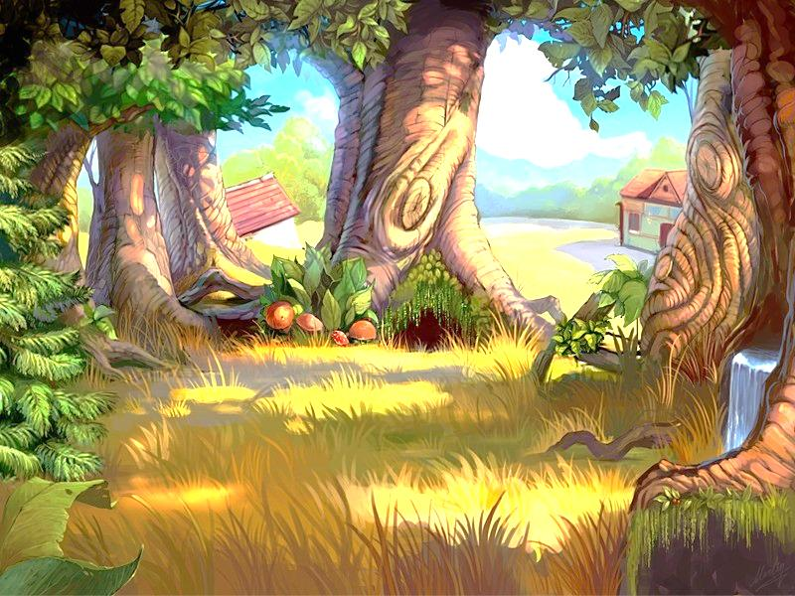
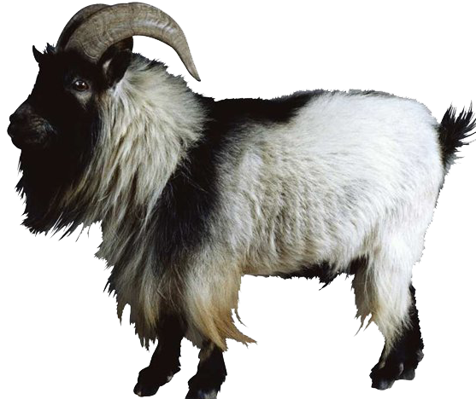
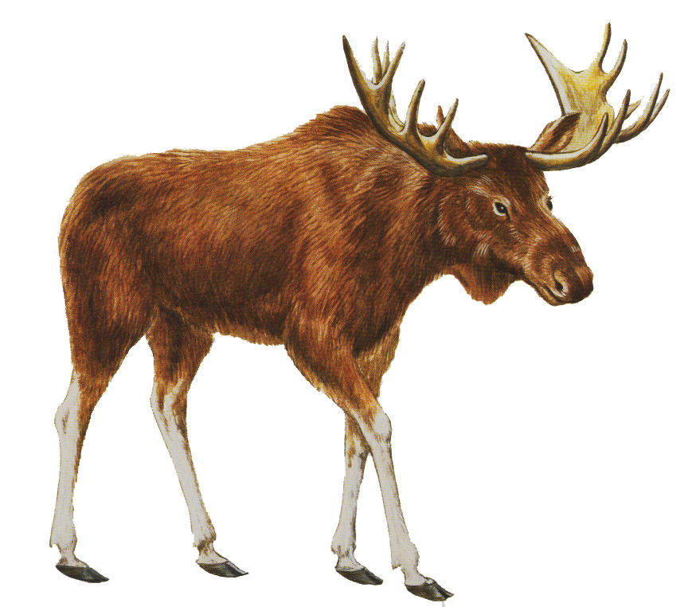
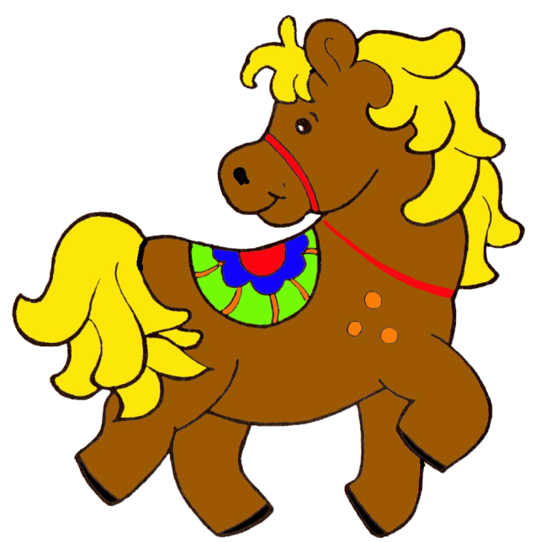
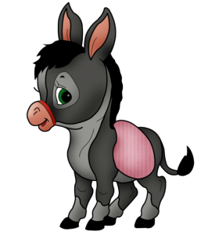
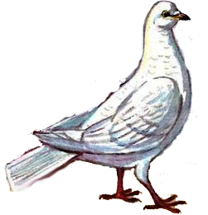
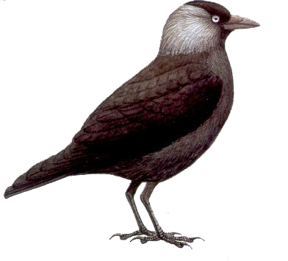
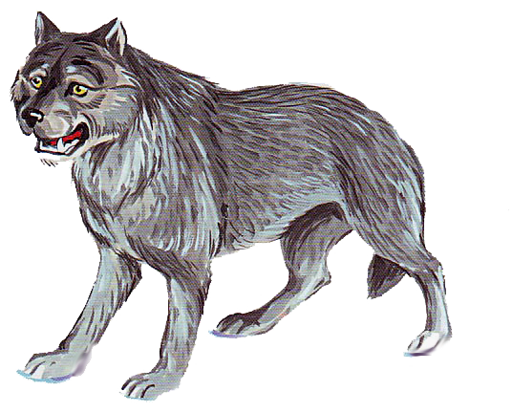

Slide 18
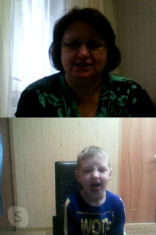
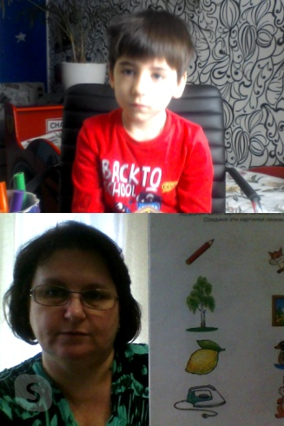
-Особенности дистанционной работы учителя-логопеда
с воспитанниками с ОВЗ
«Концепция создания и развития единой системы дистанционного образования в России» 1993 г.
- В 2005 году Министерство образования и науки Российской Федерации выпустило приказ №137 от 06 мая 2005 г. «Об использовании дистанционных образовательных технологий»

Slide 19
Плюсы и минусы дистанционной работы учителя-логопеда с воспитанниками с
ограниченными возможностями здоровья
Преимущества | Недостатки
Широкий охват воспитанников; Мобильность; Возможность осуществления диалога по средствам интернет-продуктов; Эргономичность; Необходимость привлечения к работе родителей; Гибкость; Психологический комфорт | Отсутствие прямого эмоционального контакта; Затруднения в работе над звукопроизношением; Проблемы с самоорганизацией, самоконтролем; Сниженная мотивация дошкольников к дистанционным логопедическим занятиям; Вредное воздействие компьютера на здоровье ребёнка (осанку, зрение, нервную систему).

Slide 20
Что необходимо учитывать при организации дистанционной работы учителя-логопеда с воспитанниками с ограниченными возможностями здоровья
Для воспитанников с ОВЗ характерно:
Неустойчивость внимания, недостаточно развита способность к переключению;
Повышена психическая истощаемость и, как следствие, понижена работоспособность;
Недостаточно развиты контрольные действия;
Не обладают выраженной самодисциплиной, стабильной
мотивацией в отношении исправления звуков
НО:
В достаточной мере сформированы познавательные
процессы и учебное поведение. (способны активно заниматься от 15 до 20 минут);
Для детей с речевыми нарушениями существует множество интерактивных игр, способных мотивировать ребенка и разнообразить работу логопеда.

Slide 21
Занятия дистанционно подходят не всем детям!
необходимо хорошее произвольное внимание;
ребёнок должен понимать плоскостные изображения;
дома должна быть развивающая среда (игры, игрушки и пособия);
сложно проводить занятия с детьми с нарушениями эмоционально-волевой сферы и детьми с ТМНР;
родитель должен обладать педагогическими приемами, чтобы удержать внимание ребёнка и мотивировать его на занятие;
важно непосредственное воздействие на ребёнка (у ребёнка с диспраксией сформировать необходимое положение губ или языка и д.р.)
ОДНАКО, В СЛУЧАЕ ЕСЛИ РЕБЕНКУ ТРУДНО ЗАНИМАТЬСЯ ДИСТАНЦИОННО, ТО СПЕЦИАЛИСТ МОЖЕТ СОПРОВОЖДАТЬ РОДИТЕЛЯ ПО АОП.

Slide 22
Этапы проведения дистанционных занятий
I этап подготовительный | Планирование занятия в соответствии с АОП Четкое планирование самого занятия, его этапов, оценка времени на каждый этап занятия Подбор и подготовка игр и заданий Информирование родителей о необходимых во время занятия предметах (карандаши, бумага, дидактический материал), игрушках, распечатках заданий Согласование с родителем времени и условий проведения занятий.
II этап основной этап | Проведение занятия
III этап заключительный | Домашнее задание Обратная связь (обязательный этап рефлексии с родителям)

Slide 23
Коррекция звукопроизношения в онлайн формате
Осязательная
Визуальная
Слуховая
Кинестетическая
Виды «опор»

Slide 24
Особенности дистанционной работы над произношением можно представить в таблице, которую разработала известный логопед О.С. Жукова
Виды исправлений звукопроизношения (В.А. Ковшиков) |  | Возможность дистанционного применения
Метод чистой имитации | Учитель дает образец подражания, ученик подражает | +
Метод показа правильных артикуляций и воспроизведение их по подражанию | Показ артикуляций на себе | +
 | Показ муляжей | +
 | Показ артикуляционных профилей | +
 | Слуховой образ (демонстрация правильного звучания) | +
 | Температурный (по описанию: холодный воздух-теплый) | +/-
 | Вибро-тактильный | - (только при помощи родителя)
Метод артикуляторных упражнений | Формирование движений, необходимых для произнесения отдельных звуков | +
 | Противопоставление кинестетических особенностей смешиваемых звуков (например, Т и С) | +/-
Метод опоры на сохраненные звуки | Использование характеристик правильного произносимых звуков для формирования звуков отсутствующих. | +/--
Метод механического воздействия | Использование зондов и зондозаменителей | -
 | Использование подручных зондозаменителей (ватных палочек, спичек и т.п.) | +/- --- при помощи родителя
Метод фонематического анализа (синтеза, предъявлений) | Например, с использованием специально разработанных приложений, презентаций | +

Slide 25
Взаимодействие с родителями
! Роль родителей в устранении речевой проблемы ребёнка – одна из ведущих
Повышение логопедической компетентности родителей;
Привлечение их в качестве главных помощников в процесс коррекции звукопроизношения детей;
Обучение родителей эффективной коррекционной помощи детям;
Формирование новой родительской позиции: становятся заинтересованными, активными, действенными
участниками коррекционно-педагогического процесса;
Поиск новых форм взаимодействия с родителями.

Slide 26
РЕЗУЛЬТАТЫ
Для воспитанников
положительная динамика в коррекции звукопроизношения и развития речи в целом;
Для родителей
повышение компетентности в вопросах речевого развития детей;
использование знаний по коррекции звукопроизношения и развитию речи детей в домашних условиях;
Для учителя - логопеда
более тесное взаимодействие с родителями и воспитанниками;
повышение заинтересованности родителей в улучшении результата звукокоррекции;
учет положительной динамики коррекции звукопроизношения и развития речи детей в целом.

Slide 27
Использование ИКТ в работе логопеда – это необходимость, обусловленная современными реалиями. Мир не стоит на месте и уже не актуально использование только лишь традиционных способов коррекции в логопедической практике. Намного целесообразнее совмещать их с информационно-коммуникационными технологиями, что позволяет в разы увеличить эффективность проводимой работы.

Slide 28
Спасибо за внимание!
Контакты для связи, материалы мастер-класса:
Страничка на сайте ДОУ учителя-логопеда Челиной Елены Николаевны: https://mdou75.edu.yar.ru/soveti_uchitelya_minus_logopeda.html
Страничка «Инновационная деятельность» на сайте ДОУ: https://mdou75.edu.yar.ru/innovatsionnaya_deyatelnost/master_klass_uchitelya_logo_59.html
Электронная почта учителя-логопеда: igmasova17@yandex.ru
Электронная почта МДОУ «Детский сад № 75»: yardou075@yandex.ru

